Slide 1

Python basic tutorial
numpy
Design by : Abdullah Saremi Naeini

Slide 2
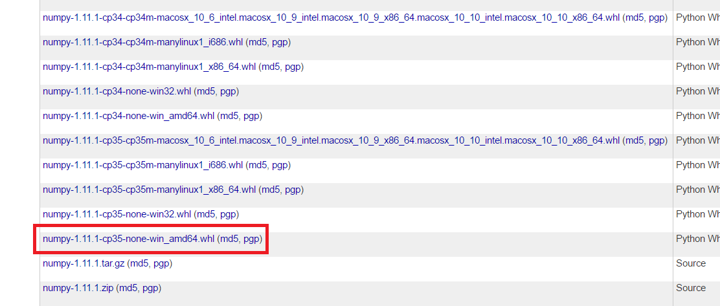
نصب
فایل whl مناسب را از آدرس زیر دانلود می کنیم.
https://pypi.python.org/pypi/numpy

Slide 3
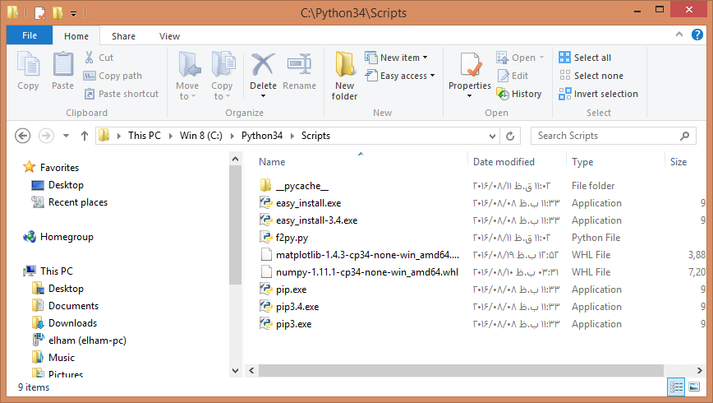
نصب
فایل whl را در مسیر زیر کپی می کنیم:

Slide 4
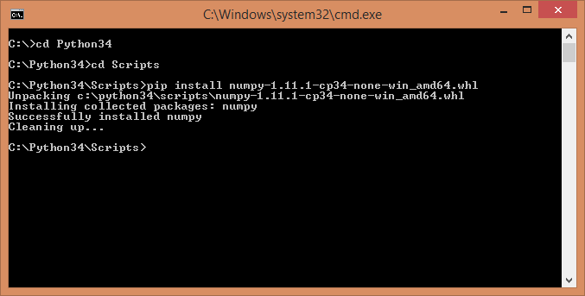
نصب
با استفاده از خط فرمان به صورت زیر نصب می کنیم:
pip install numpy-1.11.1-cp34-none-win_amd64.whl

Slide 5
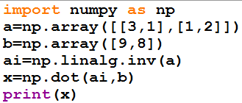

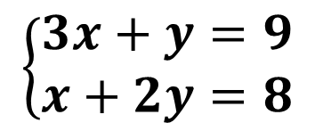
حل چند معادله و چند مجهول
$$\left\{\begin{matrix}3x+y=9 \\ x+2y=8\end{matrix}\right.$$

Slide 6
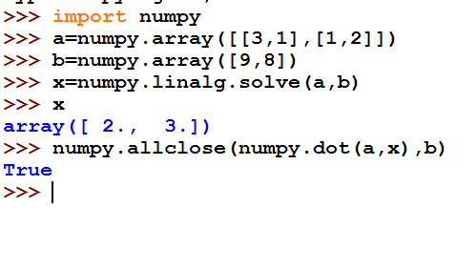
حل چند معادله و چند مجهول

Slide 7
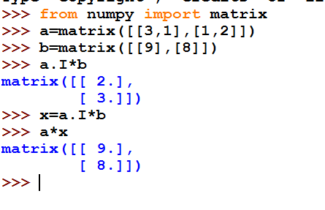
حل چند معادله و چند مجهول

